Slide 1
代码规范-小组串讲
串讲人：陈子昂
数据组领导：刘璐
串讲日期：2018.04.18

Slide 2
01
前言
02
代码规范-有意义的命名
CONTENT
03
代码规范-函数
04
代码规范-格式
05
总结

Slide 3
1
PART ONE
前言
“

Slide 4
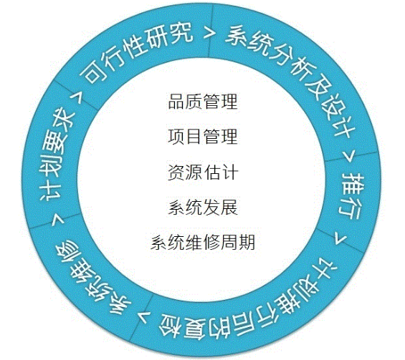
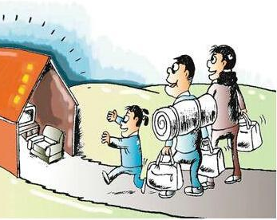
前言
Introduction
随着项目生命周期的变长，随着需求不断的被实现，面对不同思想的人，不同场景的要求，不同技能水平的实施，代码由简易，逐渐累积成函数、模块、框架等。组成复杂的逻辑网。

Slide 5
前言
Introduction
结构
功能
模式
维护
类、函数、包、变量、注释
特点：复杂化
实现类、测试类、依赖管理、打包部署、持续集成
特点：多样化
架构风格、设计模式
特点：个性化
对上述的维护与更新
特点：随缘

Slide 6
2
PART TWO
代码规范-有意义的命名

Slide 7
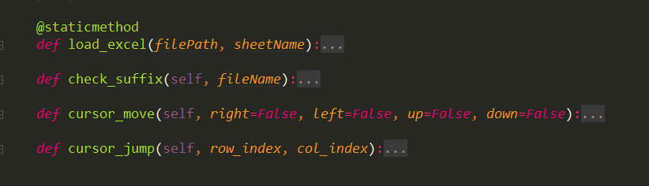
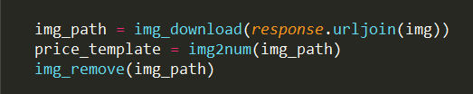

代码规范-有意义的命名
meaningful naming
望文知义
有意义的命名，是可阅读的前提。如下为神仙代码

Slide 8
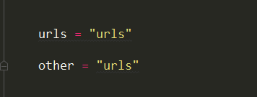
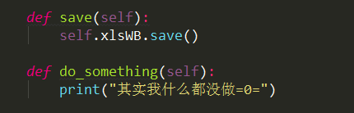
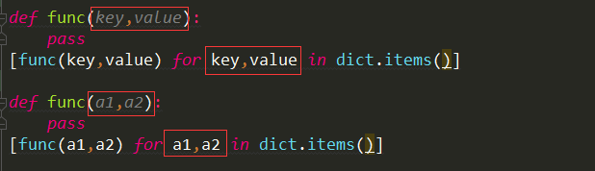

代码规范-有意义的命名
meaningful naming
避免误导
也就是我们的命名意义需要明确，不能引入歧义
如：用变量代表【源】与【超链接】，使用source、urls
而‘简写’成so、us，会造成歧义，让人误理解为‘接下来’，‘我们’
有意义的区分
针对不同对象，可能需要不同变量去区分
但只是简单的a1、a2、a3
没有实际的意义，阻塞理解

Slide 9
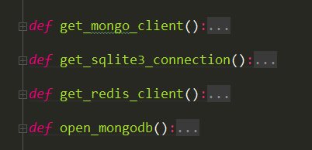
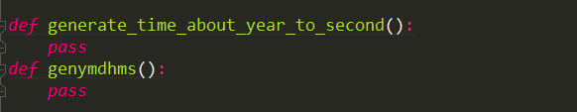

代码规范-有意义的命名
meaningful naming
可读的名字
可搜索的名字

Slide 10
3
PART THREE
代码规范-函数

Slide 11
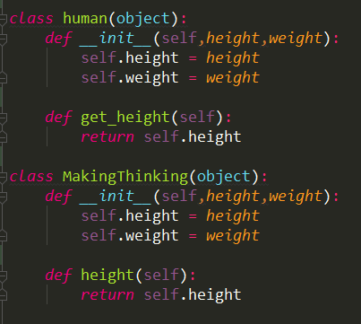
代码规范-函数
function
函数名则尽量为动词，类名尽量为名词
函数: 表示某种功能
类: 表示一个包含属性的对象
函数尽量只做一件事

Slide 12
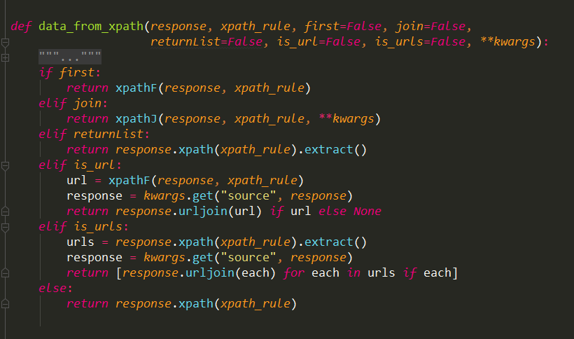
代码规范-函数
function

Slide 13
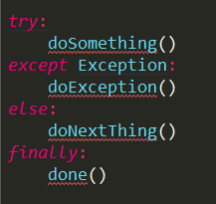
代码规范-函数
function.
try-except-else-finally
该模块，包含对错误代码逻辑的处理
他的功能是不容置疑的
但对阅读代码不友好
正确思路+错误思路+正确....

Slide 14
4
PART FOUR
代码规范-格式

Slide 15
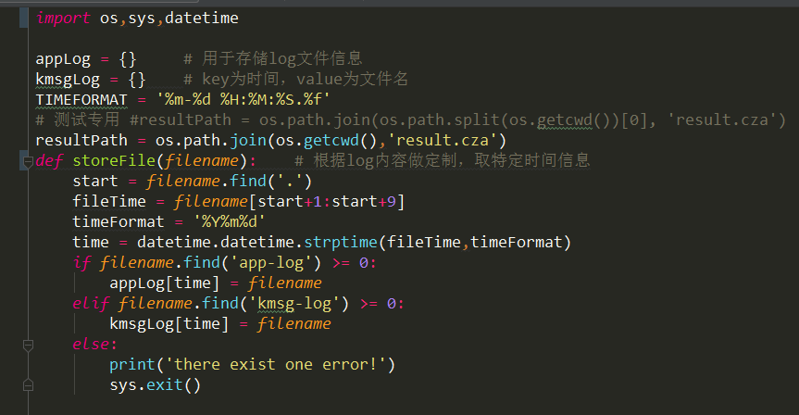
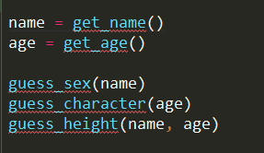
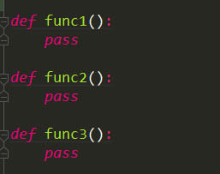
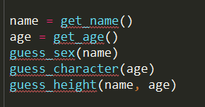
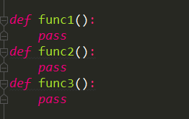
代码规范-格式
format.
垂直方向上的间隔

Slide 16
INPUT YOUR GOOD IDEAS HERE
Always believe that something wonderful is about to happen.
总结
代码不规范，同事泪两行
QAQ
神仙代码

Slide 17
THANKS FOR YOUR LISTENING

